Slide 1

Trường tiểu học Gia Thụy
Âm nhạc
Ôn tập bài hát: Trên ngựa ta phi nhanh
Khăn quàng thắm mãi vai em

Slide 2
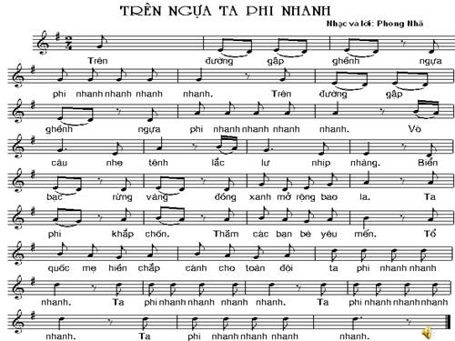

Slide 3
